Slide 1
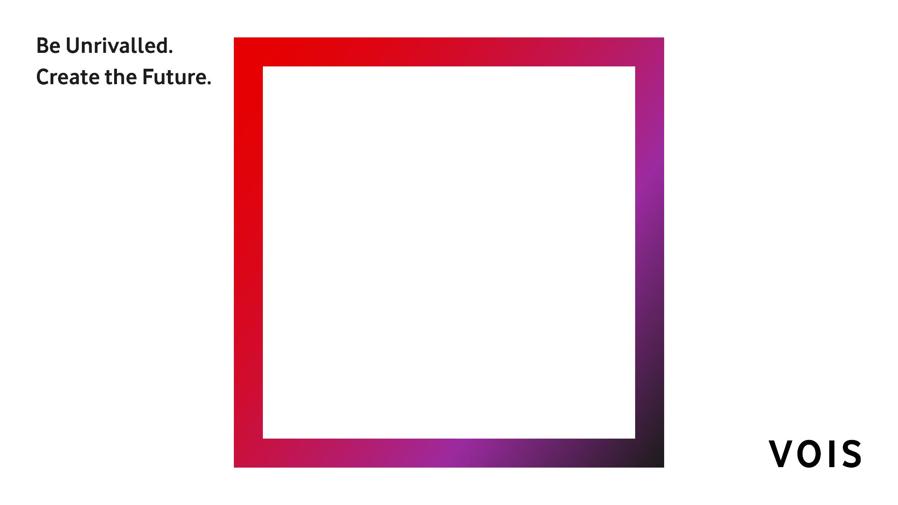


VOIS Summer School
Team 6
Team Management Web Application

Slide 2
Introduction
Membrii echipei:
Ungureanu Radu-Ionut (Frontend Developer)
Andreescu Andrei-Vlad (QA tester)
Hagiu Alexandru-Daniel (Backend Developer)
Nicoara Theodora (The mastermind)

Slide 3
Introduction
Scopul aplicatiei:
-Organizarea task-urilor unei echipe
-Atribuirea cerintelor in functie de roluri
-Evidentierea si rezolvarea obiectivelor in echipa

Slide 4
Arhitectura aplicatiei
-Backend: gestioneza logica si datele
-Frontend: Permite interactiunea utilizatorului cu aplicatia
-Baza de date: stocheaza datele conturilor

Slide 5
Tehnologii folosite
-FastAPI: gestioneaza endpoint-urile
-SQLite: baza de data utilizata
-JWT: pentru autentificare
-Uvicorn: serverul ce ruleaza framework-ul

Slide 6
Functionalitati
-Creare cont si logare
-Fiecare cont este fie admin, fie angajat
-Adminii pot sa: creeze, modifice, stearga, atribuie task-uri
-Utilizatorii pot comunica printr-un chat
-Adminii pot organiza echipe de angajati
-Cel mai important: utilizatorii pot seta dark mode

Slide 7

😘
Multumim!!
😘

